Slide 1
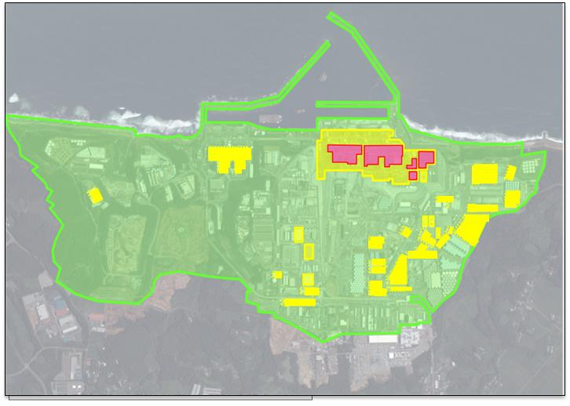
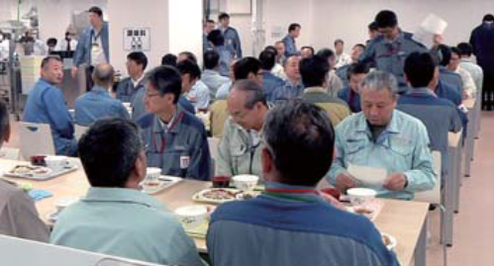
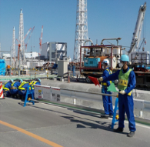
線量が高く全面マスクと防護服等を必要とするエリア
汚染水を取り扱わない作業（現場確認等）の場合、反面マスクで作業可能なエリア
線量が低く一般作業服で作業可能なエリア
＜一般作業服での作業の様子＞
除染などの線量低減対策の進展により、敷地の95%で一般作業服での作業が可能となった。

